Slide 1


HOŞ GELDINIZ
ADS
İletişimin Koptuğu Yerde, Hayat Kurtaran Teknoloji
INSOMNIA MENTALLY
Toprak Berke Pehlivan • Feyzullah Öztürk • Arda Emre Keçecioğlu

Slide 2




1. Backend Spesifikasyonları
Sunucu & Altyapı
Veri İletişimi & Depolama
Rust & Axum: Yüksek performanslı ve bellek güvenli API mimarisi.
EMQX (MQTT Broker): Yüksek hacimli asenkron cihaz ve telemetri mesajlaşma aracısı.
High Concurrency: Yüksek hacimli eşzamanlı bağlantı yönetimi.
PostgreSQL & PostGIS: Uzamsal (coğrafi) analizler ve asıl veritabanı yapısı.
Docker Compose: İzole edilmiş ortamlar üzerinden tek komutla tüm bileşenlerin ayağa kaldırılması.
TimescaleDB: Telemetri cihazlarından gelen zaman serisi (time-series) verilerinin depolanması.

Slide 3
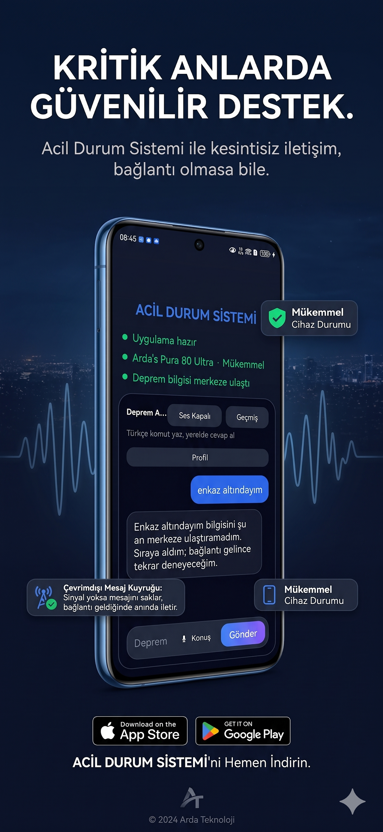
2. Mobil Terminal Modülü
Android Kotlin Doğal (Native) mobil uygulama mimarisi.
Donanım Sensörü Entegrasyonu Cihaz ivmeölçer ve jireskop sensörleri üzerinden arka plan sarsıntı algılama.
Yerel Yapay Zeka (On-Device) İnternet gerektirmeyen (Offline) LLM ve Ses tanıma işlemcisi.
P2P Mesh Ağı Terminal düğümleri arasında eşler arası bağlantı (Peer-to-Peer) protokolü.

Slide 4
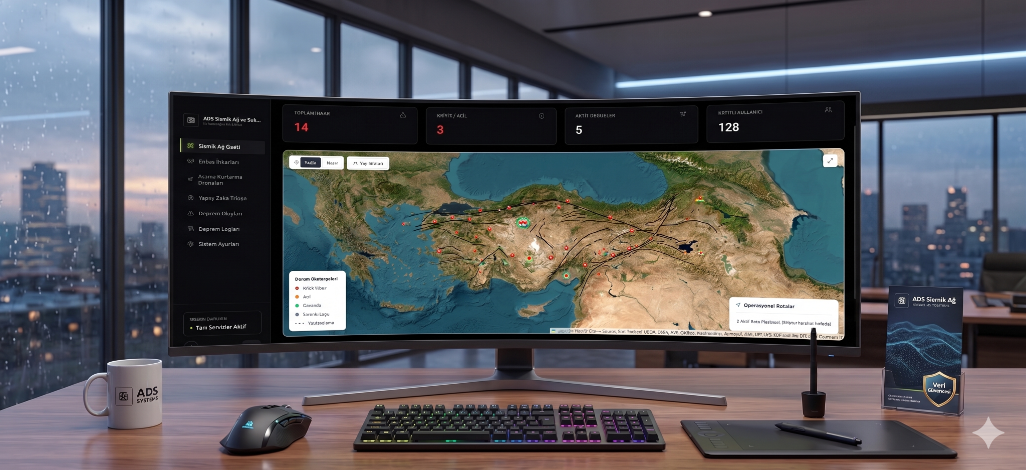
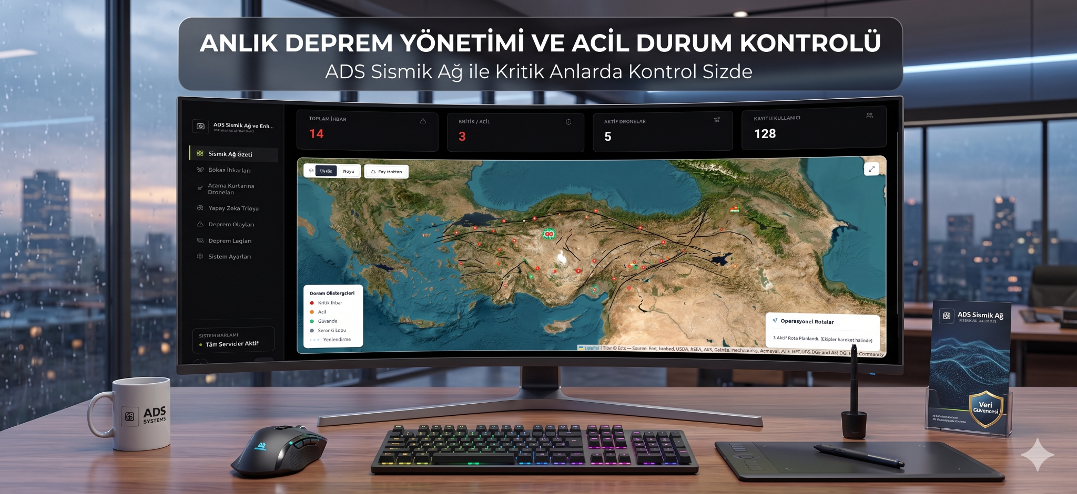
3. Admin Panel Mimarisi
Next.js & React SSR destekli ve modüler web dashboard altyapısı.
TailwindCSS, Radix&Lucide, Sonner Hızlı ve optimize edilmiş gözü yormama odaklı modern arayüz tasarımı, kararlı UI bileşenleri,anlık durum ikonları , kullanıcıyı rahatsız etmeyen hızlı toast bildirim yapısı.
Leaflet&React-leaflet Hafif ve yüksek performanslı harita motoru. MarkerCluster teknolojisi ile sahadaki yüzlerce ihbar noktasını karmaşa yaratmadan akıllıca gruplama.

Slide 5
Teşekkürler
Mimari Yapı ve Teknik Detaylar
ADS (Acil Durum Sistemi)
INSOMNIA MENTALLY

